Slide 1
Metaheurística CSA
Jorge Gangoso Klock

Slide 2
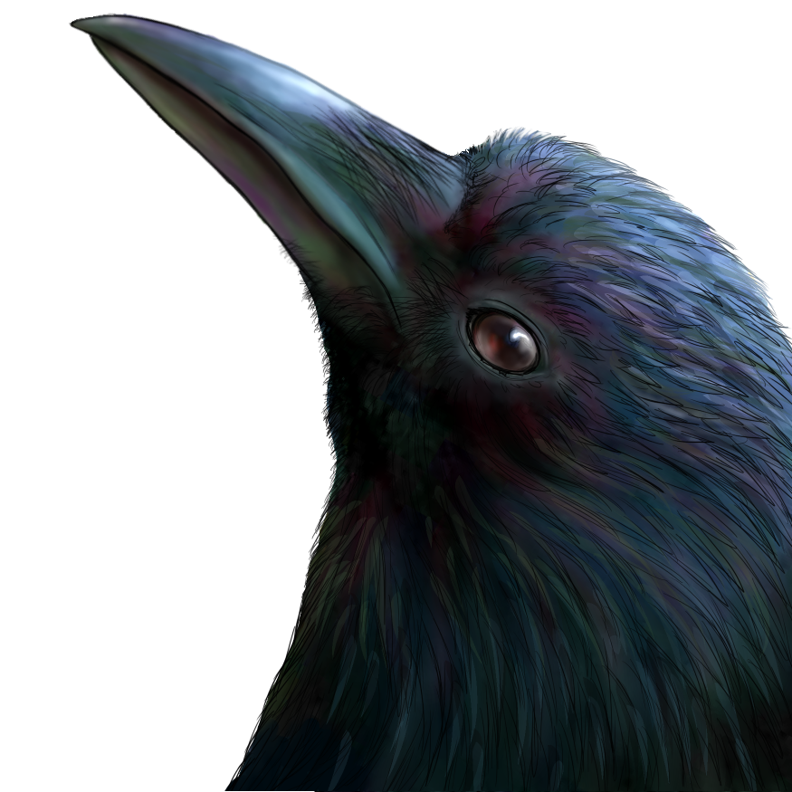
Crow Search Algorithm (2016)
Inspirado en la inteligencia de los cuervos
Simula las interacciones entre individuos
Búsqueda equilibrada entre exploración y explotación
Categoría: Movimiento Subcategoría: Voladores

Slide 3
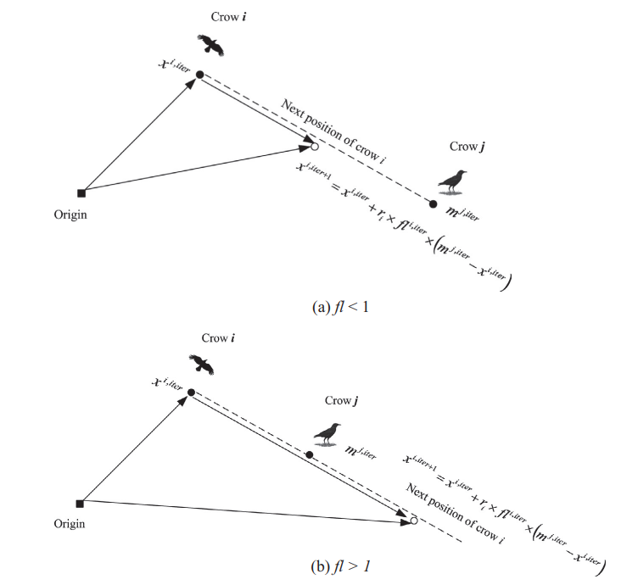
Actualización de estado
Con dos resultados posibles:
El cuervo se percata
El cuervo no se percata
Basado en dos parámetros:
Awareness Probability
Flight Length

Slide 4
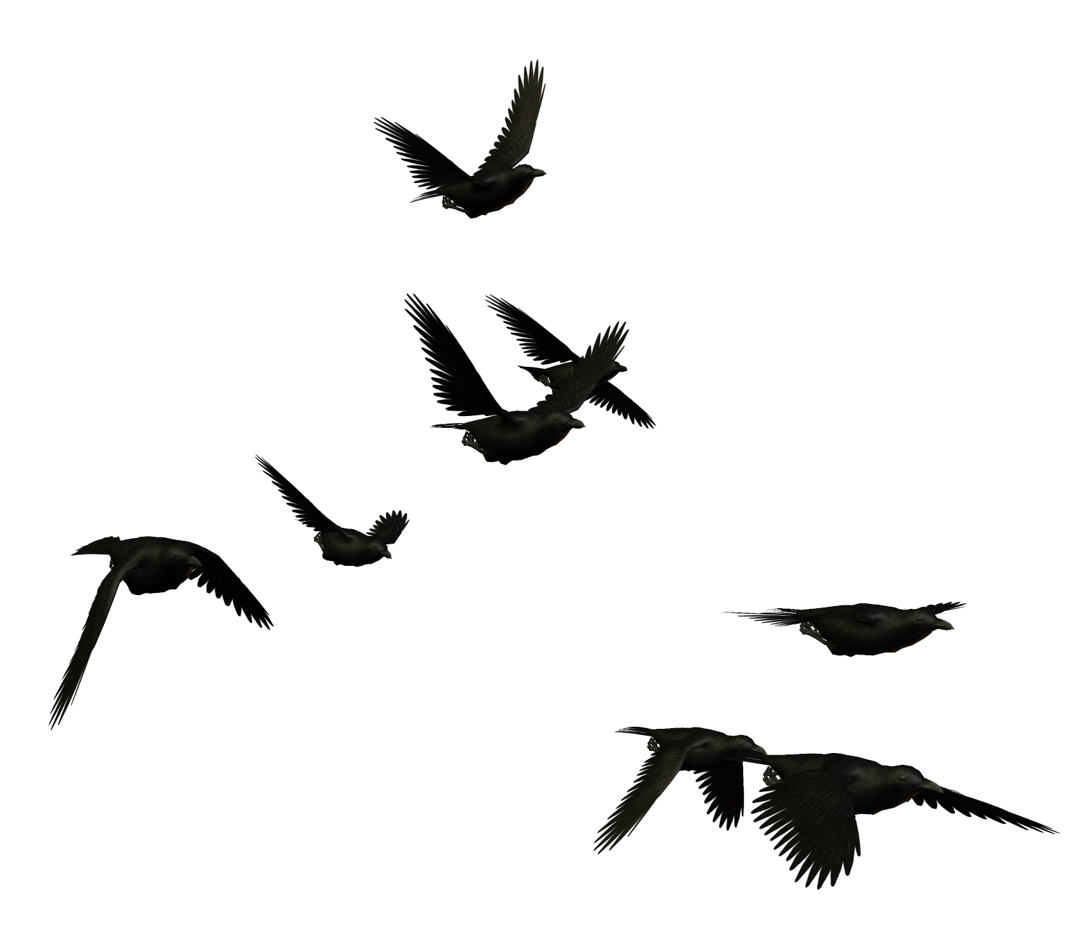
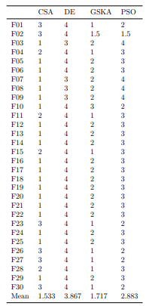
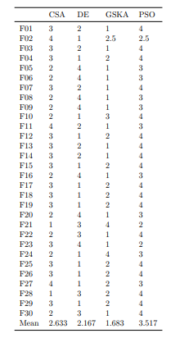
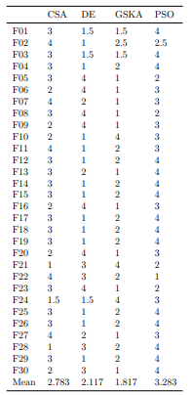
Resultados de CSA
Rankings 1%
Rankings 50%
Rankings 100%
DE - Differential Evolution
GSKA - Gaining Sharing Knowledge Algorithm
PSO - Particle Swarm Optimization

Slide 5
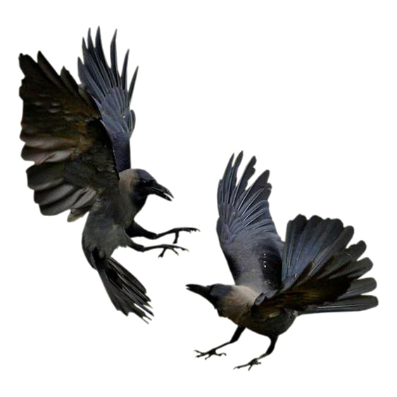
Preguntas

Slide 6
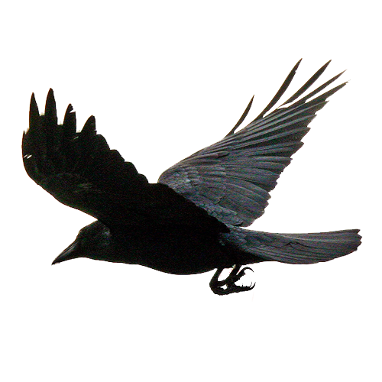
Muchas Gracias

